Slide 1

NETWORK
摸底考试管理
徐肖洁

Slide 2
目录
content
1
项目概述
2
核心技术
3
功能介绍
4
收获总结

Slide 3
1
项目概述

Slide 4
1
项目概述
根据用户不同的身份信息，产生权限操作，比如视图权限，操作权限
摸底考试管理是一个CMS内容管理系统，用户可以在上发布信息并方便管理
CMS内容管理系统
用户权限
2
1
3
目的
方便管理学生信息，发布试题信息，发布代考信息，管理用户权限信息

Slide 5
1
项目概述
CMS内容管理系统？
CMS是英语Content Management System的缩写
主要是为了方便发布网络内容而存在的一体化Web管理系统。
可以进行新建（Add）、查看（View）、编辑（Edit）和删除（Delete）四种不同的操作
统一对用户和权限管理对信息的使用进行控制

Slide 6
2
核心技术

Slide 7
2
核心技术
介绍：
· React最熟悉，最灵活
· Dva的核心在于Models模块，通过dispatch改变数据行为变化，同步用Reducers改变state，异步先触发副作用Effects再用Reducers改变state
· Fetch是axax的替代品，ES6出现的，使用并基于Promise对象设计，是原生的js，只对网络请求报错，对400、500都当成成功处理，需要封装
1、React框架、Dva 、Fetch封装等核心技术，完成项目开发，积累项目经验，提升核心竞争力
重塑结构
信息革命、全球化、互联网业已打破了原有的社会结构、经济结构、地缘结构、文化结构。权力、议事规则、话语权不断在发生变化。互联网+社会治理、虚拟社会治理会是很大的不同

Slide 8
3
功能介绍难点解决

Slide 9
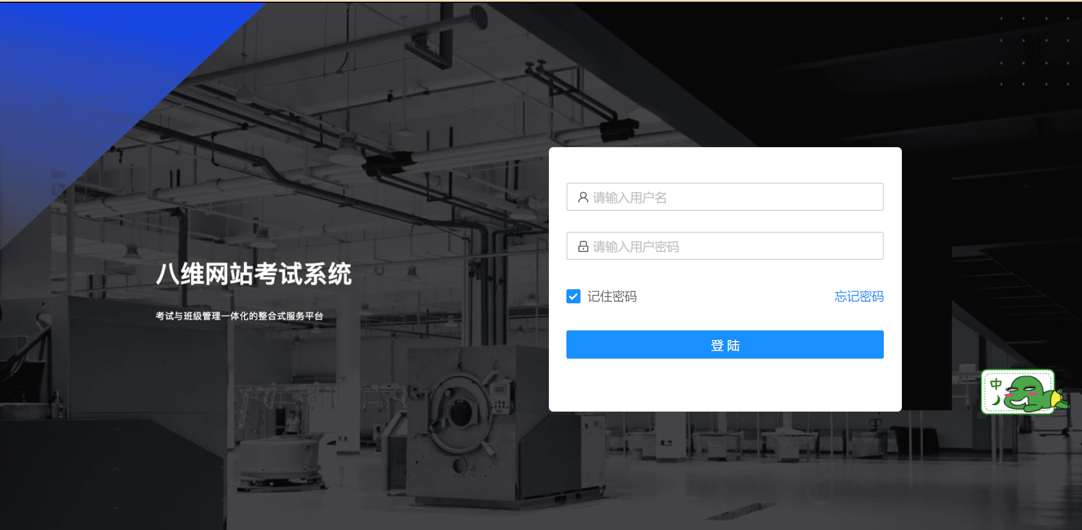
3
功能介绍
Antd第三方UI框架
应用Antd中的From、Input搭建登录框、实现表单验证效果
实现小Loding
封装Component的Loding组件，采用高阶函数，返回一个实现请求接口前显示Loding效果，请求成功Loding消失

Slide 10
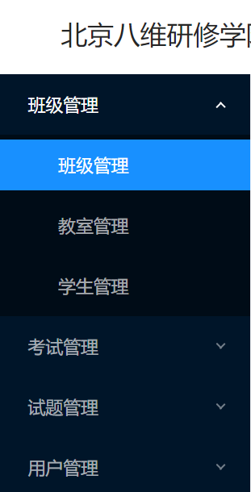
3
功能介绍
权限信息处理侧边栏
根据联调返回的权限信息，重新对侧边标题数据做处理，显示不同的视图
封装Dva-dynamic
dynamic是Dva自带方法，实现权限视图加载，若有权限加载视图，无权限不加载视图返回无权限访问

Slide 11
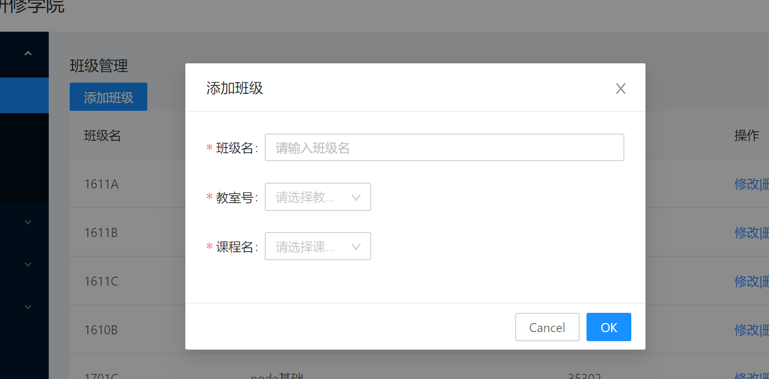
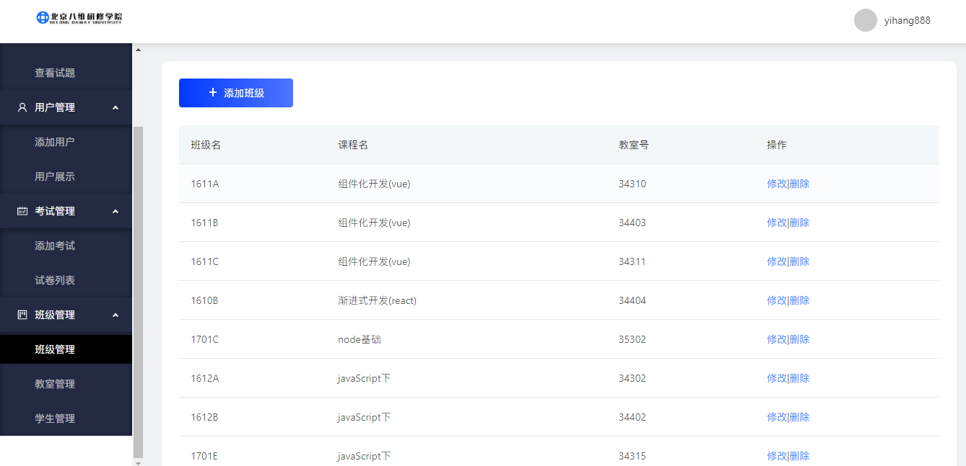
3
功能介绍
班级管理 考试管理 试题管理 添加用户
主要在于增，删，改，查
添加信息的弹框显示控制 Modal
接口成功的顶部消息提示 Message消息提示框
添加试题react-markdown文本编译器
react-router-config路由插件通过renderRoutes把路由信息传送出去

Slide 12
4
收获总结

Slide 13


4
收获总结
总结
对Dva用法有了解
dva封装了redux和redux-saga
redux-saga 中提供了call put
call是用来发送接口请求的参数有2个，第一是异步请求的函数，2是异步请求函数的参数，put 派发其他的effect或reducer
modules是它的灵魂，全局注册modules解决了多次引用问题
装饰器的了解
装饰器是对类、函数、属性之类的一种装饰，是ES7的新语法
会在class定义前调用，用法@方法名，如果函数有返回值，则会认为是一个新的构造函数来替代之前的构造函数
Fetch的了解
Fetch是axax的替代品，ES6出现的，使用并基于Promise对象设计，是原生的js，只对网络请求报错，对400、500都当成成功处理，需要封装做处理

Slide 14
NETWORK
Internet e-commerce
答辩结束

